Slide 1
Новые детские книги и другие книжные новости апрель 2024

Slide 2
Публикации, обзоры, интервью
Новости детской литературы

Slide 3
Е. А. Куропова. По следам фестиваля «КоРа» https://telegra.ph/Po-sledam-festivalya-KORA-04-08
Название «Кора» является аббревиатурой: «КОроткий РАссказ». Его придумала Татьяна Рудишина, главный библиотекарь ЦГДБ им. А. Гайдара (Москва), эксперт в области детской книги.«КоРа» – уникальный фестиваль, посвящённый малой прозе в современной российской детской литературе, и одновременно конкурс, из года в год открывающий талантливых дебютантов. Отобранные в короткий список рассказы читают вслух сами авторы на фестивале, а затем жюри подводит итоги и объявляет лауреатов.

Slide 4
Экспертный совет по детской литературе при Секции детских библиотек РБА подготовил очередной рекомендательно-библиографический список литературы https://rgdb.ru/professionalam/16051-ekspertnyj-sovet-po-detskoj-literature-podgotovil-pervyj-rekomendatelnyj-spisok-knig-za-2024-god

Slide 5
Примеры изданий из списка Экспертного совета по детской книге при РБА

Slide 6
Апрельский выпуск каталога «Библиогид рекомендует» https://bibliogid.ru/cat/vypuski/2024/4/otechestvennaya-khudozhestvennaya

Slide 7
Елена Нещерет. От 8 до 18: самые интересные книги для школьников на non/fictio№ весна https://godliteratury.ru/articles/2024/04/04/ot-8-do-18-samye-interesnye-knigi-dlia-shkolnikov-na-nonfictio-vesna Картинки в детских книжках – это святое! Но что делать тем, кто читает очень быстро и хочет больше, больше? И чтобы сидишь с книгой целый вечер, а до конца истории ещё ох как далеко? Выход есть: книгопродавец Елена Нещерет, которую постоянно спрашивают, чего бы такого почитать, выбрала несколько историй, которые, конечно, объемом не «Улисс» и не «Бесконечная шутка», но пару ярких вечеров с любимыми героями прожить позволят.

Slide 8
Полина Ломакина. Виолетта Фиолетовна как мечта об идеальном учителе https://www.labirint.ru/child-now/mechta-ob-idealnom-uchitele/
Однако трилогия посвящена не только филологии, как это может показаться на первый взгляд. Помимо упражнений и заданий, здесь говорится о многих серьезных подростковых проблемах. О непонимании, одиночестве, конфликтах с родственниками и учителями, предательстве и обмане и о многом-многом другом. Виолетта Фиолетовна, помимо всего прочего, оказывается еще и хорошим психологом, поэтому она готова помочь Дане изменить отношение ко многим вещам. Но самое главное — она становится мальчику верным другом, которому он может доверить свои тайны. И именно дружба является основой их общения. Виолетта Фиолетовна— учительница, которая совмещает в себе черты доброй сказочной волшебницы и строгой неприступной королевы знаний. Это и Мэри Поппинс, и Пишичитай, и Оле Лукойе, и Королева Зубная Щетка, и Ирина Вадимовна из «Школы клоунов» Э. Успенского (даже на мотоцикле так же любит гонять!) в одном лице. Она — женщина без возраста: утром ей может быть восемнадцать лет, в обед тридцать четыре, а вечером около сорока или наоборот. Ее занятия — не скучные повторения правил и их зубрежка. Язык для Виолетты Фиолетовны — своеобразный код, который нуждается в расшифровке. И понимают его только те, кто находится на одной волне друг с другом.

Slide 9
Обзор сборника рассказов «Школа Шрёдингера» https://telegra.ph/SHkola-SHredingera-04-18
«Сборник «Школа Шредингера» очень необычный: в нем собраны 11 произведений, объединенных общей темой – школа. Как указано на сайте издательства, идея написать фантастический рассказ о школе и любви возникла у писательницы Ирины Лукьяновой еще во время пандемии. Фантастика в детской литературе — жанр редкий: идею подхватили другие авторы, пишущие для детей. В результате появились 48 фантастических рассказов. Было выбрано семь из них, самых интересных, а затем дополнены четырьмя рассказами-экспериментами известных авторов». «Школа Шрёдингера» — о том, какими лет через сто или двести будут школа, уроки, походы, как космические полеты и технологии изменят наш быт и станут ли в школе будущего доставать двойные листочки, забывать головы дома и терять их от любви.

Slide 10
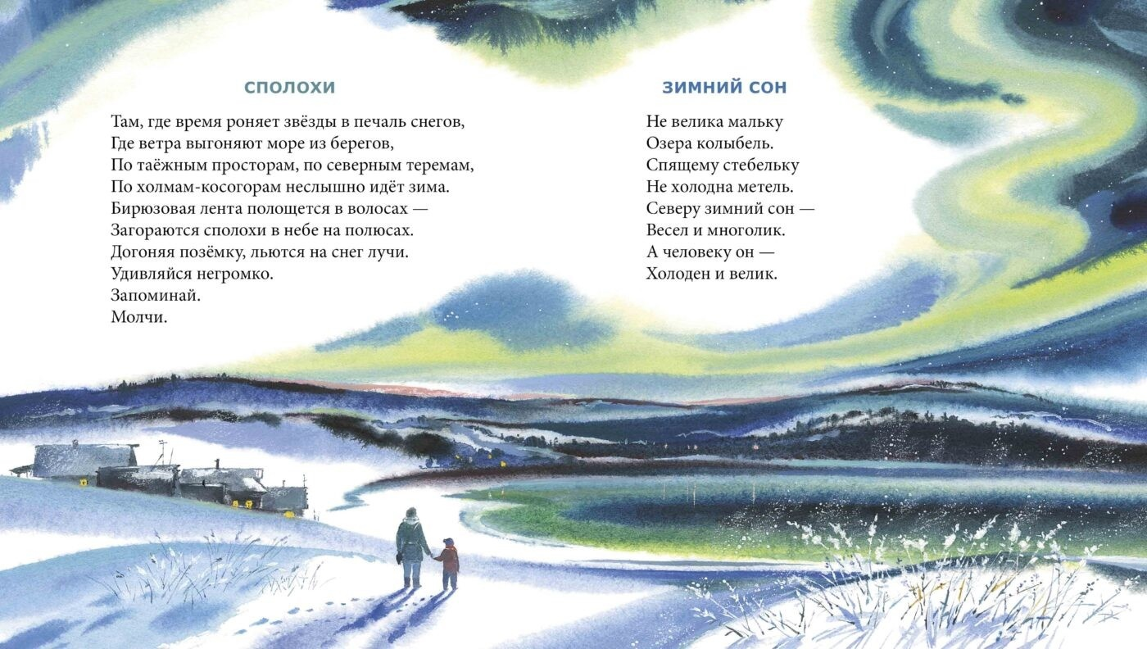
Обзор поэтического сборника Марины Зарубиной «Солнышко-морошка» https://vk.com/@-16274713-garmoniya-stihov-i-krasok
В ясных и чистых стихах поэта из Архангельска Марины Зарубиной есть северный простор, холодное море и тихие реки, высокое небо, радость и одновременно грусть от скоротечности лета. В них переданы самые тонкие оттенки чувств, которые мы когда-то испытывали, но не могли так точно выразить. И всё это богатство – в одной-двух строфах. Рисунки вторят стихам и дополняют их. Неяркая северная природа в акварелях известного художника Евгении Чарушиной-Капустиной сияет жемчужными красками туманного моря, показывает богатство ярких ягод, нежные лепестки цветущей яблони, разноцветные осенние деревья…

Slide 11
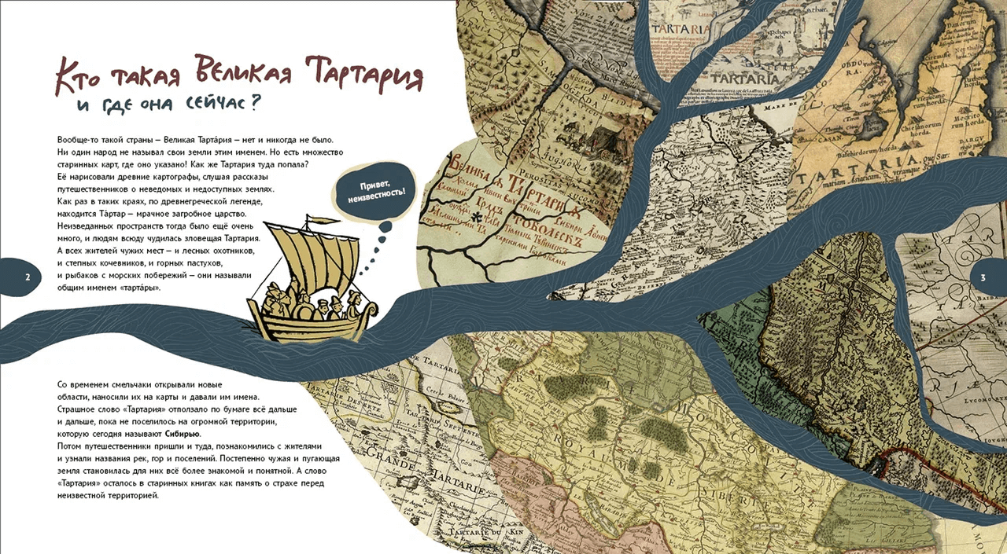
В гости — в Тартарию! Самая забавная книга о Сибири https://www.labirint.ru/child-now/v-tartariyu/
Рассказывая историю освоения Сибири, автор дает возможность читателям провести параллель с прошлыми или настоящими «белыми пятнами» на картах, применить пример Тартарии к любому незнакомому миру или явлению, вместо сибирских реалий и исторических фигур подставить свои аналоги. Поэтому книга не только о Сибири, она о том, как решиться на знакомство с неизвестным, о пересечении границ, о проникновении в неведомую среду, об отношении к чужому и непонятному, о риске разрушить чужой мир своим вторжением, о страхе потерять в чужом мире себя, о поиске сходств и различий. Знаете что такое Тартар, а Тартария? Экскурсию в это таинственное место организует издательство «Абраказябра», у которого вышла книга для детей о Сибири — «Великая Тартария и семь ее гостей». Это уникальное издание: во-первых, таких детских книжек об этом суровом крае еще не писали, во-вторых, она, говоря словами мультяшного Шрека, как луковица — многослойная. Сначала ты уверен, что читаешь историческую книгу, потом — по географии, а порой чувствуешь себя философом.

Slide 12
Дискуссия о детской литературе на канале «Культура» 25.03.2024. https://smotrim.ru/video/2780147
Гости:
Алексей Олейников, писатель, преподаватель литературы;
Валя Филиппенко, писатель;
Артём Голиков, писатель;
Анастасия Хачатурова, писатель;
Ведущая: Анна Аппалонова

Slide 13
Эдуард Веркин о любимых книгах своего детства https://t.me/volchokpress/1238
«Я был вполне обычным советским школьником — в детстве, в подростковом возрасте, и в юности любил приключенческую и фантастическую литературу, фантастическую больше. Наверное, поэтому самые яркие книжные впечатления прочно связаны с фантастикой. Первым большим впечатлением стал „Незнайка на Луне“. Прочитан в первом, или втором классе, точно помню, что на осенних каникулах. Испытал чувство полного погружения в историю, книга словно разворачивалась в голове, события необычайным образом накладывались на локации из жизни, отчего возникал эффект сверх-реализма. Книга потрясла настолько, что уговорил маму выкупить ее у владельца, и перечитывал по нескольку раз в год.

Slide 14
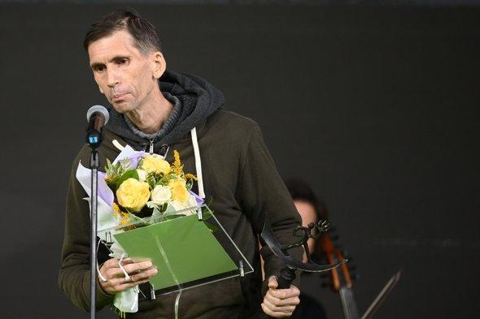
Станислав Востоков о детском чтении и своих любимых книгах https://mel.fm/ucheba/shkola/1408953-chem-opasnyy-komiksy-i-komu-nuzhna-klassika-detsky-pisatel--o-literature-v-shkole-i-lyubvi-k-chteniy
«Какая-то соха, какая-то пашня, столбовая дворянка какая-то». Детский писатель — о литературе в школе и любви к чтению
И все же чтение художественной литературы — это, как ни странно, не что-то критически важное для человека. Я прожил два года в Камбодже, где после многолетней гражданской войны местным жителям было не до книг. При этом почти все люди, с которыми я там работал или просто общался, были добрые и отзывчивые. У меня есть старшая сестра, которая всегда читала и читает гораздо меньше меня, хотя мы выросли среди книг — наша мама писательница. И я знаю еще множество таких людей — все они замечательные, порядочные, умные. Просто художественная литература — не на первом месте в кругу их интересов. В любом случае процент людей, читающих книги, может быть больше или меньше, но окончательно они не исчезнут, так же как после появления кино и телевидения не исчезли театралы. А велик ли будет этот процент, зависит от общества, от нас с вами.

Slide 15
Дмитрий Шеваров. Незаслуженно позабытые стихи Анатолия Митяева. К 100-летию «Мурзилки» и его редактора https://godliteratury.ru/articles/2024/04/17/k-100-letiiu-murzilki-i-ego-redaktora-stihi-anatoliia-mitiaeva-nezasluzhenno-pozabyty
Если у вас дома чудом сохранился старый номер "Мурзилки" (ну, например, как у меня, за 1972 год), то на последней странице журнала можно увидеть напечатанные мелким шрифтом удивительные сведения: "Цена 10 коп. Тираж 5 600 000 экз." Получается, что журнал стоил столько же, сколько вафельный стаканчик мороженого. А тираж "Мурзилки" был такой, что его видели все мои ровесники от Риги до Сахалина, от Норильска до Бухары.
А еще на последней странице мелко-мелко, скромно-скромно напечатаны имена тех, кто был в редколлегии "Мурзилки" - писателей и художников, которые замечательно чувствовали аудиторию "Мурзилки", ребят от шести до десяти лет. Тут были поэты Агния Барто и Зинаида Александрова, прозаики Юрий Казаков и Михаил Коршунов, художники Евгений Рачёв, Галина Макавеева и Виктор Чижиков.
Ну а венчала этот список, как и положено, фамилия редактора: А. Митяев. "Мурзилка" и Митяев - в этом слышится милое созвучие, и можно подумать, что веселый редактор веселого журнала решил так назваться, чтобы порадовать всех Митяев, всех мальчиков, которых звали Митями. Но то была настоящая фамилия, с рождения полученная!

Slide 16
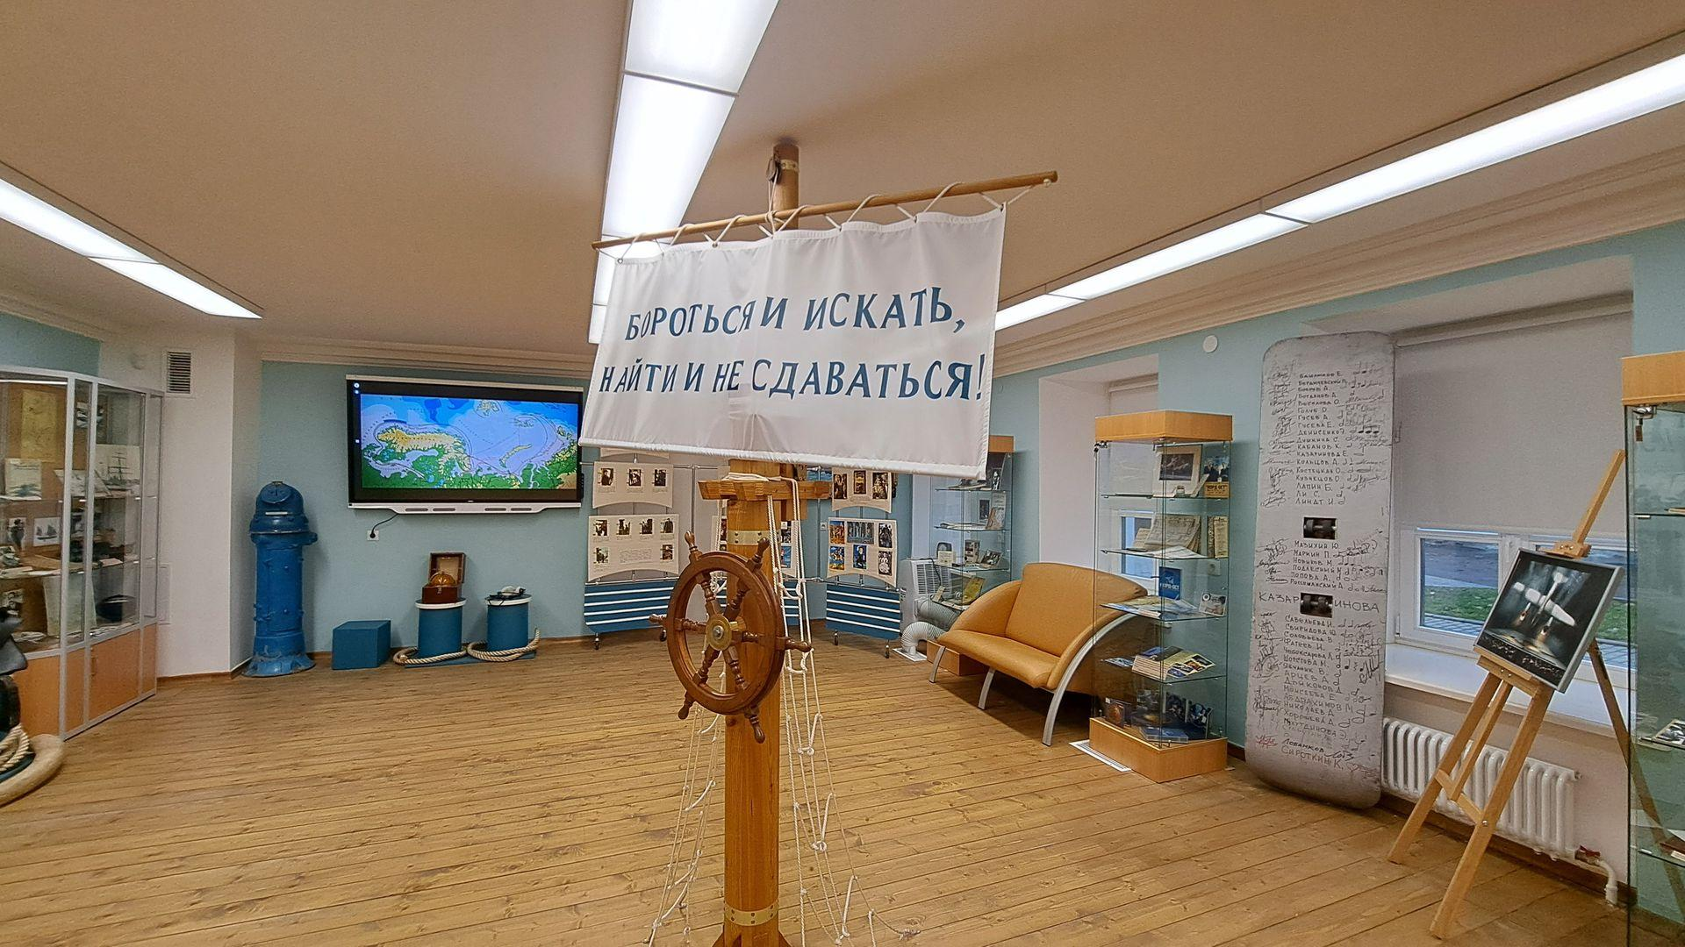
Марина Сизова. Летающие мальчики, нетающие девочки. Вениамин Каверин — сказочник https://godliteratury.ru/articles/2024/04/19/letaiushchie-malchiki-netaiushchie-devochki-veniamin-kaverin-skazochnik
19 апреля – день рождения Вениамина Каверина (1902-1989), автора знаменитых «Двух капитанов», «Открытой книги», «Перед зеркалом». Менее памятно, что у Вениамина Александровича есть замечательные сказки. Если говорить о сказках, то одна так и называется «Немухинские музыканты», именно здесь живёт Фея музыки, именно здесь случается музыкальное чудо: «весь Немухин зазвучал, как огромный разноцветный оркестр… И немухинцы вспомнили детство, когда они все до одного верили в сказки и были убеждены, что их жизнь непременно будет прекрасной». Во всех сказках или играют на музыкальных инструментах, или поют. Глухота, в том числе и нравственная, свойственна только безнравственным героям Каверина.

Slide 17
Нон-фикшн
Нехудожественная литература

Slide 18
Юрий Тихоглаз. Кибер без опасности (Albus Corvus, 2024)
"Шпион, который всегда с тобой", - так называют смартфон. Действительно, в умелых руках злонамеренного человека твой телефон и компьютер могут превратиться в мощную угрозу твоей личной безопасности. К счастью, риск можно сократить, если знать, откуда может прийти угроза, и соблюдать определенные правила.
Автор этой книги - специалист в области компьютерной криминалистики - рассказывает о том, кто такие хакеры и зачем им разноцветные шляпы, приводит примеры известных хакеров, описывает основные угрозы, с которыми может столкнуться любой обладатель мобильного телефона или аккаунта в социальной сети. Но главное - он говорит о том, какие конкретные шаги нужно предпринять и какие правила соблюдать, чтобы не оказаться объектом высмеивания в Сети, чтобы не лишиться доступа к собственной электронной почте или денег с банковской карточки. Прочитав эту книгу, начинающий компьютерный пользователь сможет обезопасить себя. А еще из книги можно узнать, что хакеры - не обязательно злодеи, а также чем занимаются компьютерные криминалисты.
Для среднего и школьного возраста.
https://www.labirint.ru/books/1011011/

Slide 19
Ляля Кандаурова. Оперы и призраки (Альпина Дети, 2024)
В этой книге собраны 10 известных опер русских и зарубежных композиторов. Они были написаны в ХХ столетии, в век трагических событий и потрясений мирового масштаба, которые нашли отражение и в искусстве. Вы найдете здесь оперы на классические сюжеты и оригинальные темы, которые могли появиться только в XX веке. Подчас они полны мрака, призраков прошлого и настоящего, тайн и безумия. Они помогут по-новому взглянуть на оперный жанр, показав его многообразие и глубину. А может быть, захочется сходить в театр или включить трансляцию какой-нибудь премьеры. Спектакли нужно и слушать, и смотреть. Картинки в книге позволят представить себя в театре, познакомят с действующими лицами опер и помогут разобраться в сюжетах. Музыку тоже можно будет услышать: книга составляет одно целое с бесплатным аудиокурсом от «Гусьгуся» — детского приложения Arzamas. Десять коротких рассказов Ляли Кандауровой раскроют каждую из опер еще подробнее, а главное — дадут возможность услышать самые важные и красивые фрагменты.
https://www.chitai-gorod.ru/product/opery-i-prizraki-strashnye-istorii-v-bukvah-i-kartinkah-3036959

Slide 20
Римма Алдонина. Казанский собор (Настя и Никита, 2024)
Казанский собор в Санкт-Петербурге не похож ни на один другой храм в нашей стране. Он как будто бы состоит из одних колонн! Почему собор такой необычный, какой гений его проектировал и какие мастера строили? После войны 1812 года храм стал памятником русской воинской славы, а в прошлом веке побывал музеем атеизма. О драматичной истории удивительного Казанского собора рассказывает эта книга.
https://www.labirint.ru/books/1010057/

Slide 21
Катя Гущина. Горький, который любил летать (A+A, 2024)
Мальчик Алеша смотрит в окно. За стеклом – бескрайнее небо. Носятся чайки, летают по Волге пароходы. Вот бы и ему улететь куда-нибудь подальше из этого темного, страшного дома! А ведь, кажется, выйди на высокий берег реки, распахни руки – и лети, лети отсюда… Так что, когда дед предлагает Алеше «пойти в люди», тот не согласен. Он пойдет в птицы!
Так начинаются его полеты. Годы спустя Алеша ловит чижей, разносит корзины с булками, в которых туда-сюда порхают секретные записки, собирается вышибить себе дух – лишь бы улететь! Странствуя по России, он забирается высоко-высоко, на горы Кавказа, и спускается низко-низко, в городские трущобы. И жизнь всех, кого он встречает, кажется ему такой невообразимо горькой, что он решает: человеку нужны крылья (а самому Алеше – псевдоним).
Это история невероятного взлета популярности Максима Горького, настоящей рок-звезды своего времени, чей стиль одежды копировали и с чьим портретом продавали конфеты. Это история о времени, когда люди мечтали о высоком, о равенстве и справедливости, и о том, как падение с этой высоты оказалось смертельным. Это – история писателя от заоблачных тиражей и до равнодушия сегодня.
https://www.litres.ru/book/katya-guschina/gorkiy-kotoryy-hotel-letat-70506700/

Slide 22
Дмитрий Наумов. Солнечное нейтрино (Аванта, 2024)
https://www.labirint.ru/books/1010551/
https://www.labirint.ru/books/938682/
https://www.labirint.ru/books/879624/

Slide 23
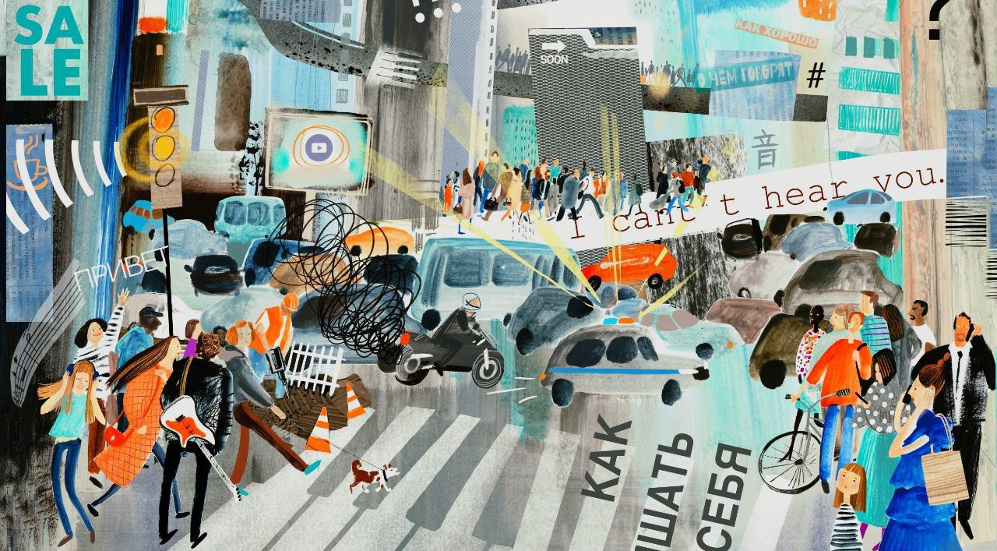
Ольга Фадеева. Звуки (Речь, 2024)
https://www.labirint.ru/authors/58683/
https://www.wildberries.ru/catalog/219896814/detail.aspx

Slide 24
Анна Сковроньская. Ветер (Albus Corvus, 2024)
Как объяснить ребенку то, что нельзя увидеть и потрогать? С помощью книги отправиться в необыкновенное путешествие! Автор доступным языком рассказала практически обо всем, что связано с ветром, а команда дизайнеров красочно и с юмором проиллюстрировала даже самые сложные темы.
Где рождается Ветер и как превратить его в электричество? Есть ли ветер в космосе? Чем он полезен животным и растениям? Что такое эффект Кориолиса? Стоит ли знакомиться с Дорианом и Катриной, если они - циклоны?
Для среднего школьного возраста.
https://www.labirint.ru/books/1011009/

Slide 25
Книги для младших школьников
Новинки и переиздания

Slide 26
Аля Щедрина. Ковёр из Узбекистана (Самокат, 2024)
Воспоминания сплетаются в узор, в причудливый орнамент, за которым угадывается далёкая солнечная страна. Страна, из которой Аля уехала в шесть лет. Страна, где остались те, кто был ей дорог. Шумные базары и узкие улочки дружелюбного Ташкента сменили широкие проспекты серого города. И вот уже Але и её семье приходится обживать новый дом, покорять другую страну, осваивать незнакомый чёрно-белый мир, который пришёл на смену старому — расцвеченному яркими красками. Как жить тем, кто уезжает, и тем, кто остаётся? Как смотреть в будущее, если хочется вернуться в прошлое? И как научиться принимать новое, оставаясь самим собой?
https://www.livelib.ru/book/1009931497-kovjor-iz-uzbekistana-alya-schedrina

Slide 27
Юлия Симбирская. Уна. Солёная сказка (Манн, Иванов и Фербер, 2024)
Семилетняя Уна — единственная русалка в океане. Она живёт во дворце, а её папа — настоящий морской царь. Уна — ужасная непоседа, которая любит приключения, веселье и загадки. За этой русалочкой нужен глаз да глаз, но даже две ее няньки — старый альбатрос и мудрая черепаха — не могут за ней уследить.
Однажды она находит затонувший пиратский корабль и даже не подозревает, какая угроза в нем таится.... Уне предстоит отправиться в таинственный грот времени, встретиться лицом к лицу со зловещим колдуном Бурумбой и спасти нового друга Эйо от неприятностей.
В новой книге Юлии Симбирской вас ждут необыкновенные сокровища пиратского корабля, акулы, осьминоги, актинии и гроты с хранительницами времени. Главное, среди всего этого разнообразия не потерять чувство юмора.
https://www.labirint.ru/books/996681/

Slide 28
Эдуард Успенский. Школа клоунов (Малыш, 2024)
Школа клоунов - произведение Эдуарда Успенского, которое обожают дети и взрослые уже не одно десятилетие. В нем показано, как открывается учебное заведение для клоунов. Здесь обещают научить грамоте, хорошим манерам и другим полезным вещам. После обучения ученикам обещают выступления в лучших цирках страны и на телевидении. Сколько длится обучение, кто достигнет успеха, и какие приключения ждут новую школу, прочтите вместе с детьми в объемной повести из 14 глав. Произведение говорит о трудолюбии, правильном поведении и тому, как важно усердно учиться. "Школа клоунов" — это повесть о том, как в школу клоунов набирают новичков. Эти люди, хоть уже и не совсем дети, но совершенно безграмотные. Прежде чем начать профессиональную подготовку, им нужно научиться читать, писать, считать и рассуждать. А чтобы не испортить будущих клоунов, занятия надо проводить весело и необычно. Как это сделать, знает их педагог Ирина Вадимовна. Да и сами ученики постоянно предлагают новые формы обучения: то задачки на внимание, то на логику, то загадки, то картинки на развитие памяти. Вот такое нестандартное образование предлагает для клоунов Эдуард Успенский. https://nukadeti.ru/skazki/uspenskij-shkola-klounov
https://msrabota.ru/content/book_docs/avidreaders.ru__shkola-klounov_.pdf

Slide 29
Ганс Христиан Андерсен. Пастушка и трубочист (Нигма, 2024)
Эта история рассказывает нам о приключениях фарфоровых статуэток - прелестной пастушки и отважного трубочиста. Много лет они стояли на подзеркальном столике и даже обручились. Но однажды стоявшая рядом с ними статуэтка - фарфоровый китаец, который называл себя дедушкой пастушки, - решил выдать её замуж за безобразного резного Козлонога. Пастушка совсем отчаялась, и тут на помощь ей пришёл храбрый и влюблённый трубочист… Для детей младшего школьного возраста. Подробнее: https://www.labirint.ru/books/1010680/

Slide 30
Книги для подростков
Новинки и переиздания

Slide 31
Оля Тулянская. Амазонка Риш (Детская литература, 2024)
Ариша — геймер. Её персонаж — отважная и смелая Амазонка Риш. Но что-то идет не так, и вместо очередной локации в игре девочка попадает в прошлое своего отца. Все узнаваемо: ведь папа часто описывал лето, проведенное в деревне у своей бабушки. Однако ощущение, что произошел критический сбой, не покидает Аришу. Почему все друзья отца, соседи и даже продавщица в магазинчике не удивлены ее присутствию? Что за странные видения ее постоянно преследуют? И точно ли девочка переместилась в прошлое или это какая-то новая игра, придуманная ее папой — известным разработчиком компьютерных стратегий?
Для среднего и старшего школьного возраста.
https://www.labirint.ru/books/1011383/

Slide 32
Ольга Василькова. Сила чёрного мухомора (Albus Corvus, 2024)
Волшебный лес от Мертвого недалеко: перейти Призрачную долину, обогнуть холм Разочарований - и вот он, Волшебный лес, шумит зеленой листвой. Бывает, зайдешь в него - вьется узкая тропинка, на повороте - старый дуб, налево земляничная поляна, направо кислица, хвощи, ручеек...
Герои этой сказки хорошо знают, что им нужно. Застенчивая инфанта Челеста хочет набраться уверенности для новогоднего бала. Дракону Яру необходимы ингредиенты приворотного зелья. Болотный демон Габриолус Снайтс мечтает завладеть сердцем принцессы Кьяры и преумножить свои территории. А рыцарь Тристан Страдающий пытается вырваться из подводного царства Великого Утописта, чтобы успеть на праздник в Королевство Молочных Туманов. Тем временем вокруг Замка бродит повелительница мрака Карагула, которая может уничтожить маленький мир, если хоть один из героев в Новый год почувствует себя несчастливым.
Для среднего школьного возраста.
https://www.labirint.ru/books/1006700/

Slide 33
Новые книги серии «Всякое такое» https://www.labirint.ru/series/58079/
Издательство «Нигма» ассоциируется у читателей, в первую очередь, с добротными томами классики, проиллюстрированными художниками – живыми легендами: Иткиным, Фёдоровым, Устиновым, Любаевым.
Однако в издательстве стартовала новая серия книг современных писателей, имена которых пока знакомы в большей степени специалистам. При том, что каждый автор – лауреат профессиональных конкурсов и премий. Что до оформления, издатели решили: если смена формата, то во всём. Цвета обложек кислотные, рисуночки по большей части условные, в два цвета и как бы непрофессиональные, объём невелик. Возрастная адресация варьируется: есть книги для читателей примерно от восьми лет, а есть и для четырнадцати-пятнадцати. Истории написаны с юмором, язык несложный, да и название серии какое-то несерьёзное – «Всякое такое». Однако книги сложнее, глубже, нежели кажутся на первый взгляд.

Slide 34
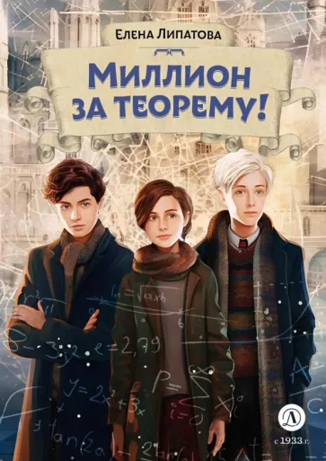
Елена Липатова. Миллион за теорему (Детская литература, 2024)
Любите детективы? Тайны? Дуэли и погони? Тогда вам понравится повесть «Миллион за теорему!». В небольшом вымышленном государстве, где-то на севере Европы, раз в пятнадцать лет проводится турнир юных математиков, в котором могут поучаствовать только юноши от 13 до 15 лет. И Бекки Гриффин подходит почти по всем параметрам, кроме одного: она девочка. Но что делать, если ты очень любишь математику? Если у тебя есть талант с рождения, но тебе приходится только учиться танцевать на балах и музицировать? Девочка решает любым способом принять в нем участие. Сможет ли она одержать победу среди мальчишек-конкурсантов, которые готовились к конкурсу с рождения? И доказать теорему, над которой ломают головы лучшие умы человечества?
Для среднего школьного возраста.
https://www.labirint.ru/books/765509/

Slide 35
Евгения Басова. Счастливцы (КомпасГид, 2024)
Две повести, вошедшие в этот сборник, переносят читателя в мир подростка, где есть место фантазиям и одиночеству, сомнениям в себе и мечтам о счастье. Герои растут, пока мы читаем про них.
Костю из повести «Счастливцы» с детства волнуют совершенно взрослые вопросы: как выбраться из бедности, как сделать счастливой маму? Мечты, которые появляются у него в десять лет, ему удаётся осуществить, став студентом. Костя находит дорогу в особый мир, где нет бедности и войны, где давно побеждены болезни, где люди занимаются наукой и творчеством. Но смогут ли он и его близкие удержаться в этом мире, не сделает ли кто-то ошибку, способную разрушить общее счастье?
В повести «Калики перехожие» главная героиня — художница Лика. Для неё другим миром становится деревня, куда её отправляют на лето. Здесь соседская бабушка вполне может оказаться злой колдуньей, а замусоренная улица — дорогой в неизвестное. Лето, проведённое в деревне, помогает Лике потом весь год, пока она ходит в нелюбимую школу и чувствует, что её не понимает даже мама. Но как долго будет сохраняться это ощущение соприкосновения с неизведанным? В чём искать опору, когда тебе уже давно не восемь лет — когда ты взрослеешь?
https://kompasgid.ru/product/schastlivtsy/

